Slide 1


Обща Архитектура
Изготвила Тихомира Дундова – Dev2

Slide 2

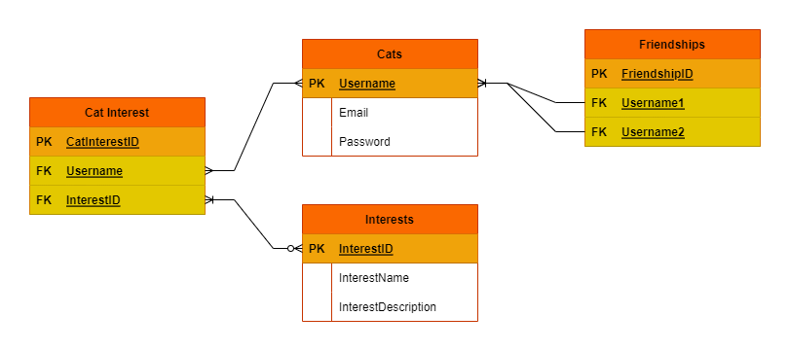

Общ изглед на базата данни

Slide 3
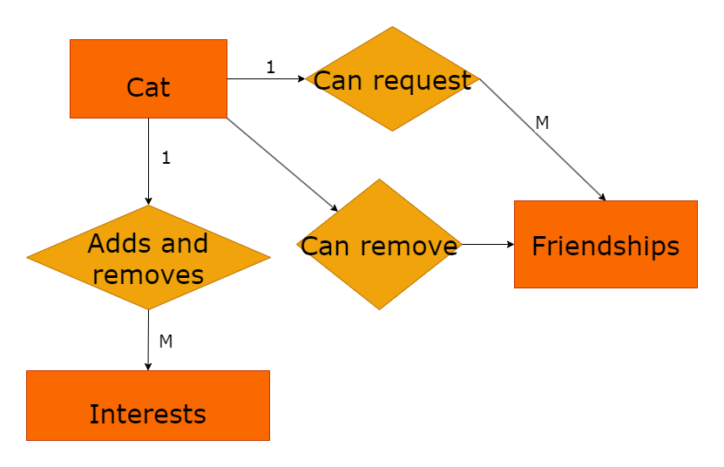

Действия, достъпни до потребителите

